Slide 1

Darks Souls

Slide 2
SPRINT 58 – “Manutenção de Clientes na Infovia”.

Slide 3
ESTÓRIAS
01
03
04
02
Eu, como Diretor Executivo, desejo que as atividades do processo "manutenção da INFOVIA sejam mapeadas
Eu, como PO, desejo uma lista de projetos que foram desenvolvidos pelos Darks e Ordem da Fênix
Eu, como PO, desejo que seja organizado o projeto de patrimônio da "INFOVIA" no Doc.sistemas
Eu, como time Diretor Executivo, desejo o Redesenho das atividades do processo "manutenção da INFOVIA" com as soluções que foram idealizadas
05
SPIKE, desejo que o time aprenda sobre canvas de projeto

Slide 4










01
Problemas
Solução
NOME DO PROCESSO: Manutenção corretiva de clientes na INFOVIA
DONO DO PROCESSO: Coordenação de INFOVIA
OBJETIVO: Realizar a manutenção corretiva na rede de INFOVIA aos Órgãos do Estado, parceiros e convênios, a fim de manter a conexão à internet, por meio de fibra ótica.
CLIENTES:
Órgãos do Estado
Telebrás
RPN
Justiça Federal
REGULADORES:
DECRETO N. 24.041, DE 8 DE JULHO DE 2019
EVENTO INICIAL (DE): Envio de chamado
RESULTADO (ATÉ): Encerramento do chamado
Entradas
Solicitante
INFOVIA
INFOVIA
INFOVIA
INFOVIA
INFOVIA
Chamado no GLPI
Problema
AGEBIC, SWITCH, Rack...
Etapas
Enviar chamado
Receber chamado
Avaliar o problema
Realizar
manutenção
Alimentar planilha
Encerrar chamado
Descrição do problema enviado
Identificação de problema
com equipamentos
Ordem de serviço
encerrada
Chamado recebido
Solicitação atendida
Planilha alimentada
Saídas
INFOVIA
INFOVIA
INFOVIA
INFOVIA
Solicitante
Solicitante

Slide 5

01
EXECUTORES:
Diretoria da SETIC
Coordenação de INFOVIA
SISTEMAS E EQUIPAMENTOS
GLPI
Excel
Giro Maps

Slide 6
02
Problemas
Solução

Slide 7

03
Ordem da Fênix
2019un
11 Demandas
03 Em fila de priorização
06 Paralisados
02 Desenvolvidos

Slide 8
03
Dark Souks
2019un
01 demanda
01 desenvolvido

Slide 9
03
Dark Souks
2020un
10 demandas
02 em fila de priorização
04 paralisados
04 desenvolvidos

Slide 10
03
Dark Souks
2021un
02 Demandas
01 Em andamento
01 Concluído

Slide 11
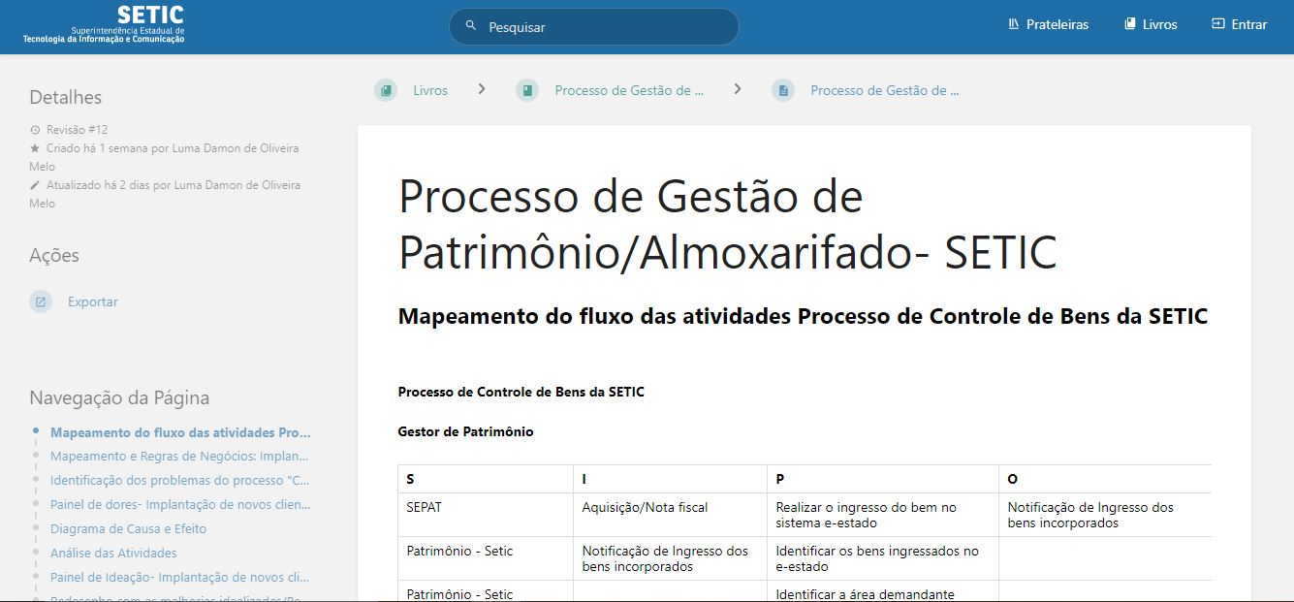
04
Link: https://documentos.sistemas.ro.gov.br/books/processo-de-gestao-de-patrimonioalmoxarifado-setic/page/processo-de-gestao-de-patrimonioalmoxarifado-setic

Slide 12
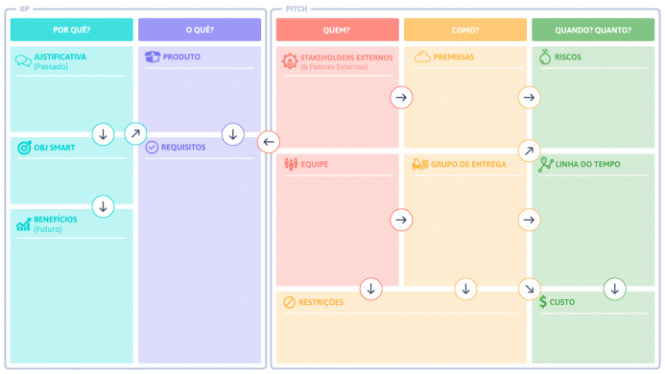
PROJECT MODEL CANVAS
05

Slide 13


Próximo passo
Fhemeron

Slide 14
Produção e Realização:
TIME DARK SOULS
Ádila
Karine
Luma
Suerlei

